Slide 1
Memorias

Slide 2
Memorias
Las memorias son dispositivos de almacenamiento de datos binarios de largo o corto plazo.
Como regla general las memorias almacenan datos en unidades generalmente de 8 bits (bytes). Una unidad completa de información se denomina palabra y está formada por uno o varios bytes.

Slide 3
Localización de memoria
Podemos clasificar los tipos de memoria según su localización dentro del computador. Básicamente, se pueden distinguir:
memoria dentro del chip del procesador
memoria interna (memoria en la placa base del computador) y
memoria externa.

Slide 4
Localización de memoria
Dentro del chip del procesador habitualmente están los registros y uno o varios niveles de memoria caché.
La memoria interna corresponde a la memoria principal (memoria RAM del computador) y adicionalmente un nivel de memoria caché o varios.
La memoria externa corresponde a los dispositivos de almacenamiento secundario, como discos duros, unidades ópticas (CD-ROM, DVD, o Blu-ray), unidades de cinta, etc.

Slide 5
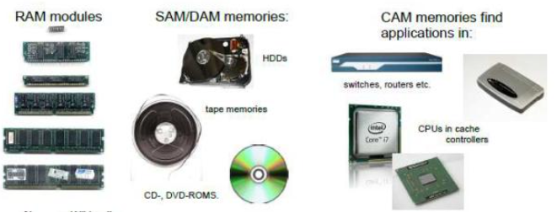

Slide 6
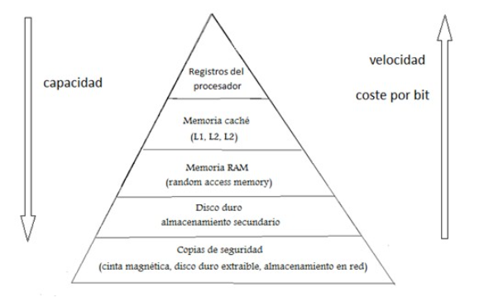
Jerarquía de Memoria del Computador

Slide 7
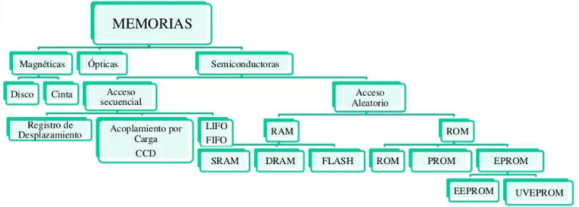
Clasificación de las memorias

Slide 8
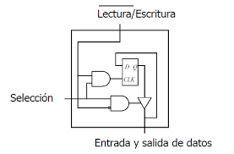
Matriz de memoria semiconductora básica
Cada elemento de memoria puede almacenar un ‘1’ o un ‘0’ y se denomina celda..

Slide 9
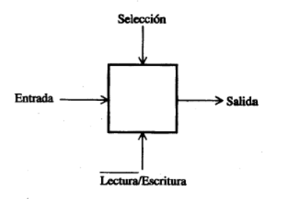
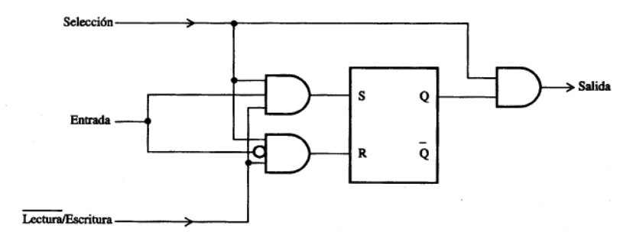
Estructura de la celda básica de memoria
Esquema de la celda básica de memoria
Celda básica de memoria RAM

Slide 10
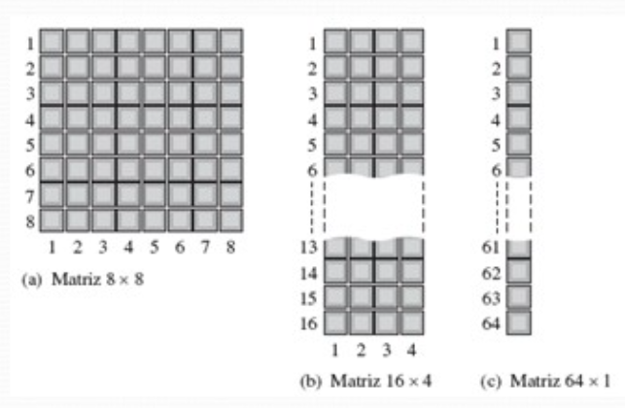
Memoria
Las memorias están formadas por matrices de celdas. La situación de cada celda se especifica por una fila y una columna

Slide 11
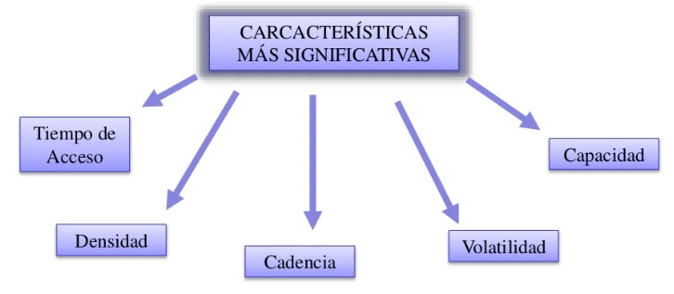
Características

Slide 12
Características:
Tiempo de lectura / Escritura Es el que transcurre entre la aplicación de la orden de lectura o escritura y el momento en que la información está disponible en la salida.

Slide 13
Características:
Cadencia de transferencia Es la velocidad a la cual la memoria acepta informaciones de lectura o escritura (Bits por segundo).

Slide 14
Características:
Densidad de información Es el número de informaciones por unidad de volumen físico.

Slide 15

Características:
Volatilidad Es el defecto de una memoria que pierde la información almacenada, si se produce un corte de alimentación.

Slide 16
Características:
Capacidad Es el número de palabras o de bits que la memoria puede almacenar.
Se denomina también volumen. Por ejemplo, una memoria tiene una capacidad de 8n bits, que en otras palabras representa n bytes.
Regularmente estas memorias en la actualidad se consiguen en tamaños del orden megabytes.

Slide 17
¿Qué es una palabra?
Es un grupo de bits a los que se puede acceder de manera simultánea
¿Qué es una dirección?
Es la posición de identificación de una palabra en memoria

Slide 18
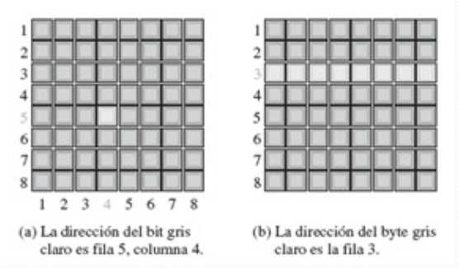
Dirección y Capacidad

Slide 19
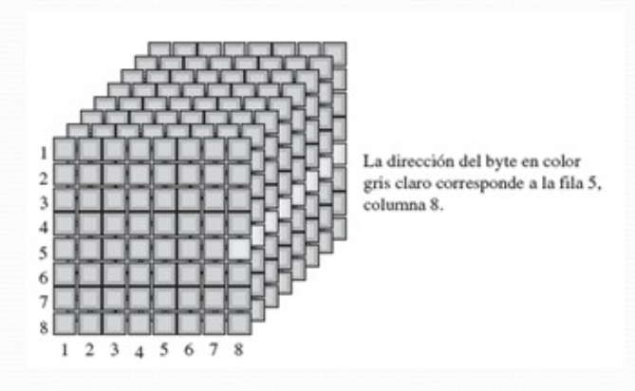
Matriz en 3 dimensiones

Slide 20
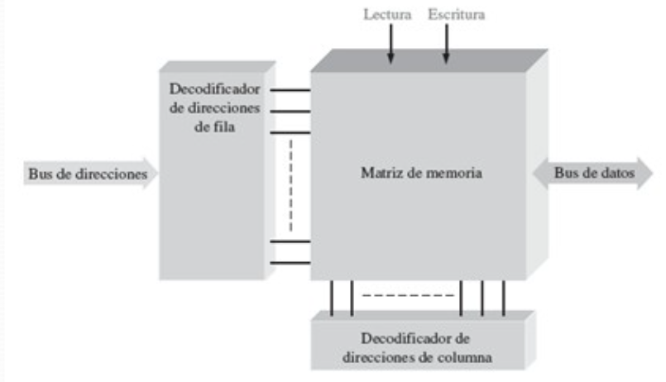
Matriz de memoria bidimensional

Slide 21
Clasificación de memorias
Con respecto a la forma de acceso a los datos podemos clasificar las memorias como:
• Acceso aleatorio (RAM): acceso directo y tiempo de acceso constante e independiente de la posición de memoria.
• Acceso secuencial (SAM): tiempo de acceso dependiente de la posición de memoria.
• Acceso directo (DAM): acceso directo a un sector con tiempo de acceso dependiente de la posición, y acceso secuencial dentro del sector.
• Asociativas (CAM): acceso por contenido

Slide 22
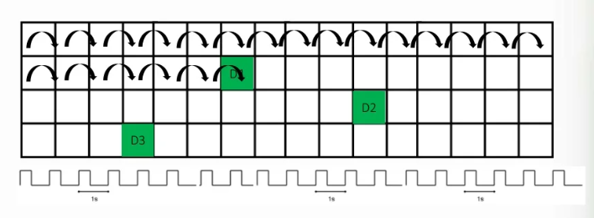
Clasificación de memorias
Con respecto a la forma de acceso a los datos podemos clasificar las memorias como:
Memorias de acceso secuencial (SAM)
Tiempo de acceso dependiente de la posición de memoria

Slide 23
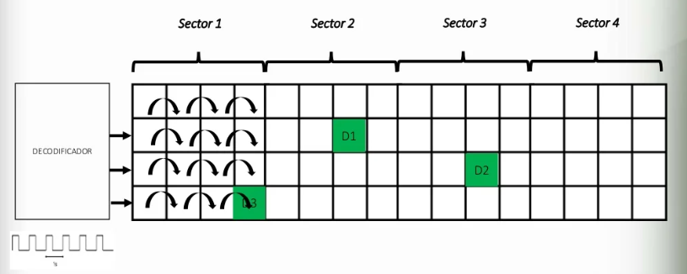
Clasificación de memorias
Con respecto a la forma de acceso a los datos podemos clasificar las memorias como:
Memorias de acceso directo (DAM)

Slide 24
Capacidad de una memoria
Capacidad de una memoria
Capacidad de Memoria = Ancho de Bus de datos x Espacio de Direccionamiento.

Slide 25
Operaciones de una memoria
Escritura: Introducir información en una posición determinada de la memoria
Lectura: Obtener información existente en una posición determinada de la memoria
Direccionar: Establecer la localidad de memoria en la que se va a trabajar

Slide 26
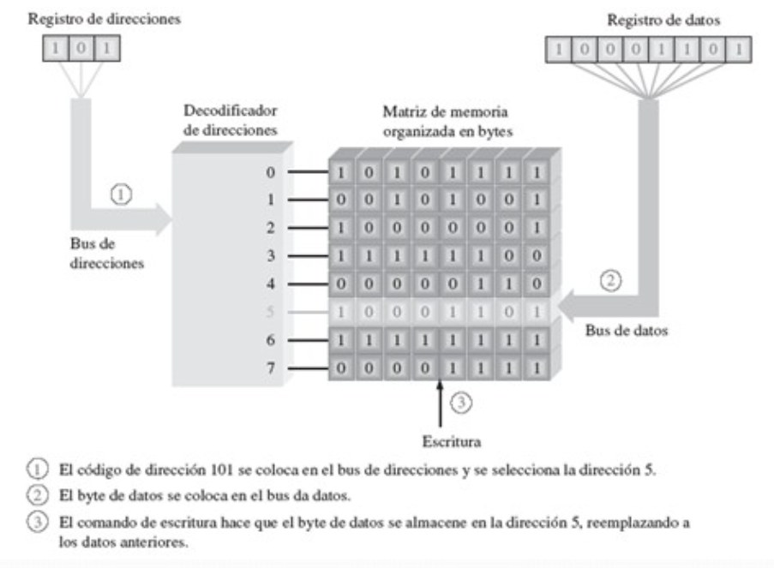
Operación de escritura

Slide 27
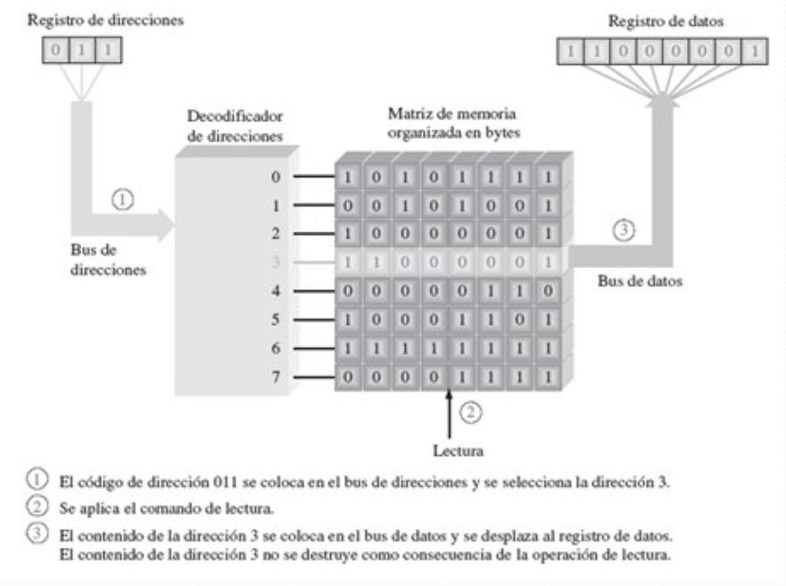
Operación de Lectura

Slide 28
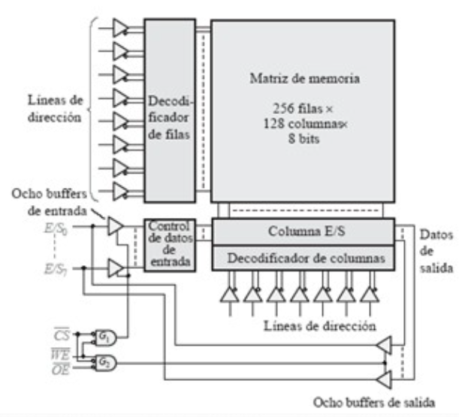
Diagrama de bloques de una memoria

Slide 29
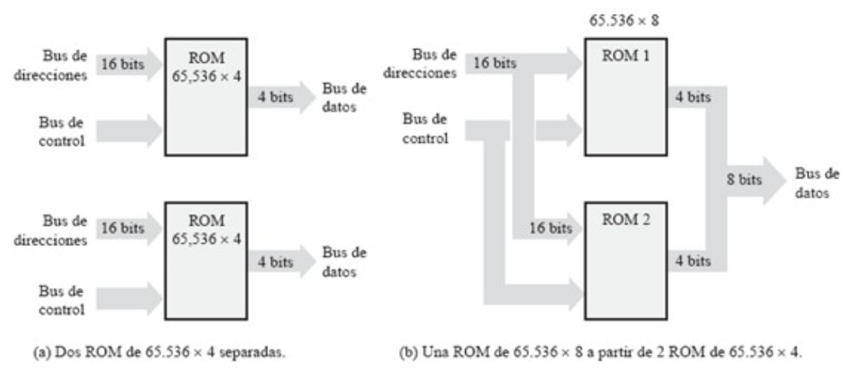
Expansión de memorias
Expansión de dos ROM de 65.536 x 4 a una ROM de 65.536 x 8, que ilustra la expansión de la longitud de palabra.

Slide 30
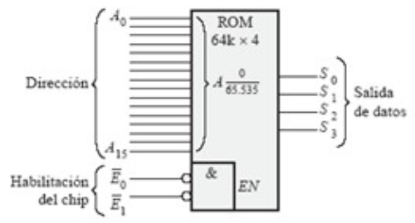
Expandir ROM de 65.536 x 4 (64k x 4) para obtener una ROM de 64k x 8

Slide 31
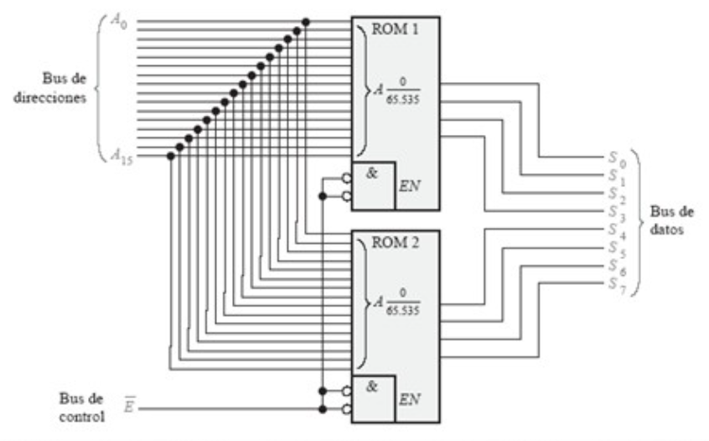
ROM de 64k x 8

Slide 32
Expandir ROM de 65.536 x 4 (64k x 4) para obtener una ROM de 64k x 16

